Slide 2
ĐỒ ÁN TỐT NGHIỆP

Slide 3

Hệ thống Website quản lý phòng Gym, đặt lịch tập online
Sinh viên: Võ Tá Hoan - 20194568
Giáo viên hướng dẫn: Ths. Vũ Đức Vượng

Slide 4
Nội dung trình bày
Giới thiệu đề tài
1
Giải pháp
2
Đóng góp nổi bật
3
Kết quả đạt được
4
Kết luận và hướng phát triển
5
6

Slide 5
Giới thiệu đề tài

Slide 6
1. Đặt vấn đề
Thực trạng:
Nhu cầu tập luyện duy trì sức khỏe, dịch vụ thuê huấn luyện viên cá nhân trở nên rộng rãi
Đăng ký hội viên
Đăng ký thuê PT
PT Tư vấn
Ký hợp đồng
Hẹn lịch trực tiếp với PT
PT đưa ra bài tập trước mỗi buổi tập
Quy trình thuê PT phòng gym truyền thống
Notes:
Cạnh tranh gay gắt do số lượng học sinh hiện nay nhiều hơn.
Không biết lựa chọn do bị ngập trong biển thông tin ngày nay.

Slide 7
1. Đặt vấn đề
Đăng ký hội viên
Đăng ký thuê PT
PT Tư vấn
Ký hợp đồng
Hẹn lịch trực tiếp với PT
PT đưa ra bài tập trước mỗi buổi tập
Quy trình thuê PT phòng gym truyền thống
Khó khăn:
Hội viên:
Không thể theo dõi trước các chương trình tập luyện
Khi đặt lịch tập với PT có khả năng gây xung đột với các hội viên khác mà huấn luyện viên đang hướng dẫn
Không biết số lượng thiết bị yêu cầu có đủ cho buổi tập luyện
Chủ sở hữu phòng gym:
Không kiểm soát được việc tập luyện giữa hội viên và huấn luyện viên
Việc sắp xếp huấn luyện viên nào được đứng ra để tư vấn cho hội viên đang chưa hiệu quả

Slide 8
1. Mục tiêu
Mục tiêu: Xây dựng một hệ thống quản lý phòng gym trực tuyến toàn diện giúp tối ưu hóa quy trình đặt lịch tập luyện, đảm bảo sự hài lòng của hội viên, và nâng cao hiệu quả quản lý cho chủ sở hữu phòng gym.

Slide 9
2. Giải pháp

Slide 10
2. Phân tích bài toán
Đăng ký hội viên
Đăng ký thuê PT
PT Tư vấn
Ký hợp đồng
Hẹn lịch trực tiếp với PT
PT đưa ra bài tập trước mỗi buổi tập
Quy trình thuê PT phòng gym truyền thống
Đăng ký hội viên
Đặt lịch hẹn
Phân công cho các lịch hẹn
Tập luyện và đánh giá
Giải pháp quy trình
Notes:
Cạnh tranh gay gắt do số lượng học sinh hiện nay nhiều hơn.
Không biết lựa chọn do bị ngập trong biển thông tin ngày nay.

Slide 11
2. Phân tích bài toán
Đăng ký hội viên
Đặt lịch hẹn
Phân công cho các lịch hẹn
Tập luyện và đánh giá
Quy trình đăng ký và tập luyện trong hệ thống
Các vấn đề cần giải quyết:
Làm thế nào để hội viên có thể theo dõi và đăng ký lịch hẹn các chương trình tập luyện
Làm thế nào để phân công huấn luyện viên cho các lịch hẹn
Notes:
Từ định hướng giải pháp trên ->

Slide 12
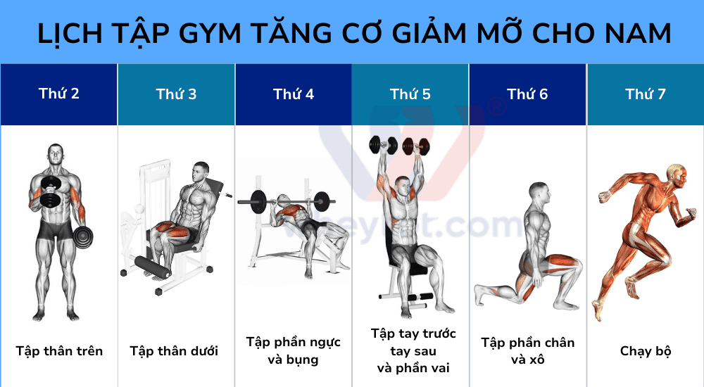

2. Phân tích bài toán
Giải quyết bài toán:
Làm thế nào để hội viên có thể theo dõi và đăng ký lịch hẹn các chương trình tập luyện?
Khung chương trình tập luyện
Đặt lịch online
Notes:
Cạnh tranh gay gắt do số lượng học sinh hiện nay nhiều hơn.
Không biết lựa chọn do bị ngập trong biển thông tin ngày nay.

Slide 13

2. Phân tích bài toán
Giải quyết bài toán:
Làm thế nào để phân công huấn luyện viên cho các lịch hẹn?
Giải bài toán quy hoạch tuyến tính gán huấn luyện viên cho các yêu cầu từ hội viên
Phân bổ yêu cầu cho các huấn luyện viên

Slide 14
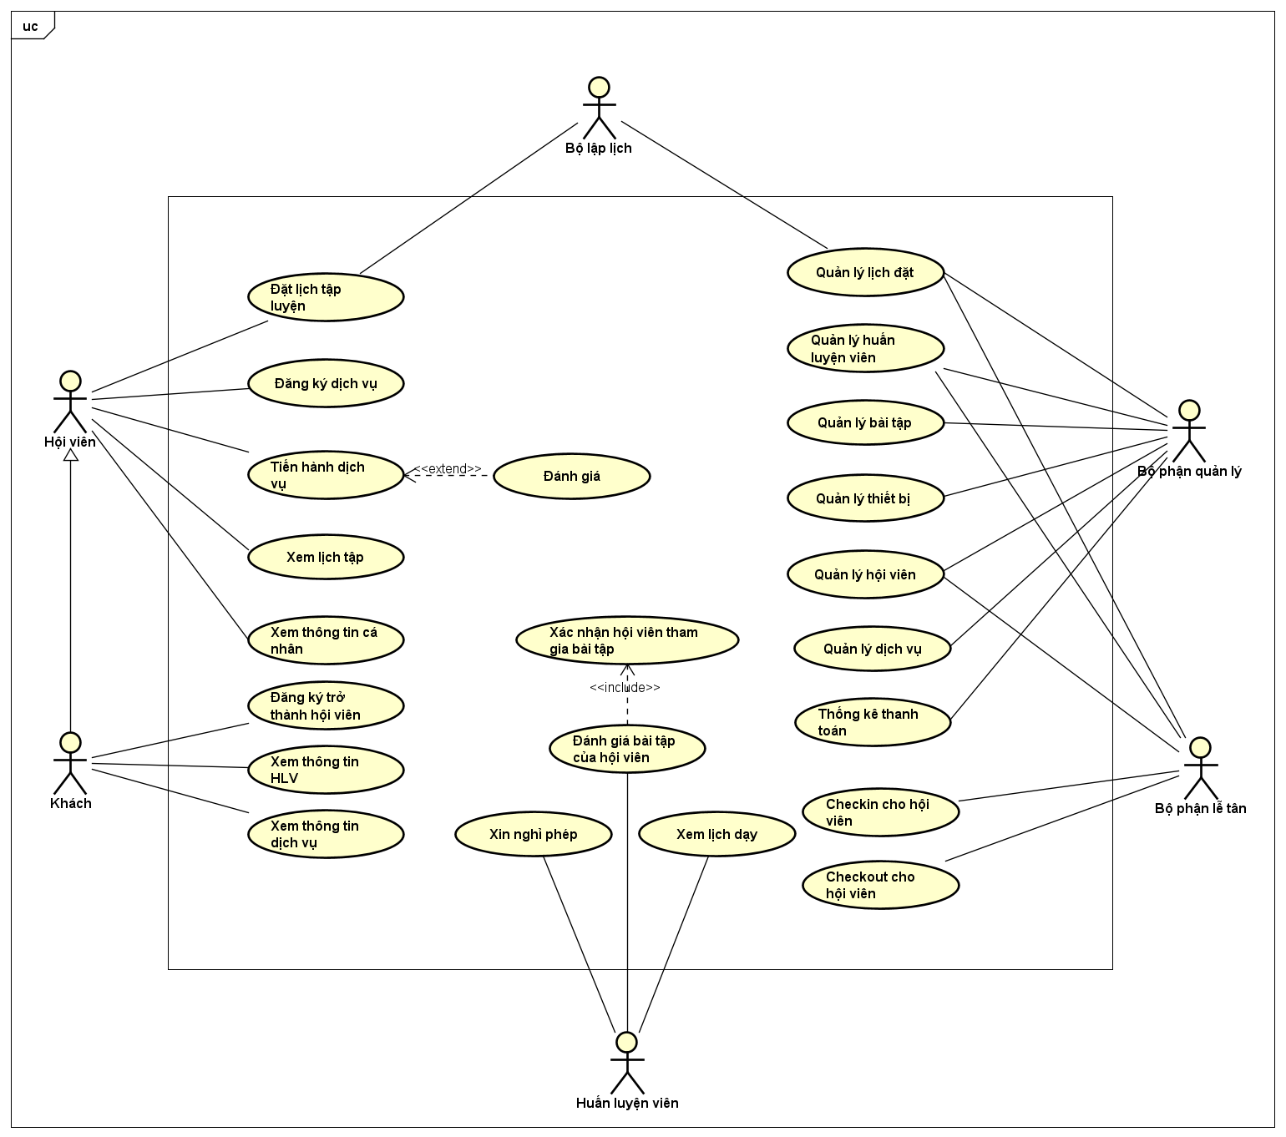
Biểu đồ Usecase tổng quan
5 tác nhân người dùng
Quản lý
Lễ Tân
Huấn luyện viên
Hội viên
Khách
1 tác nhân hệ thống
Bộ lập lịch

Slide 15
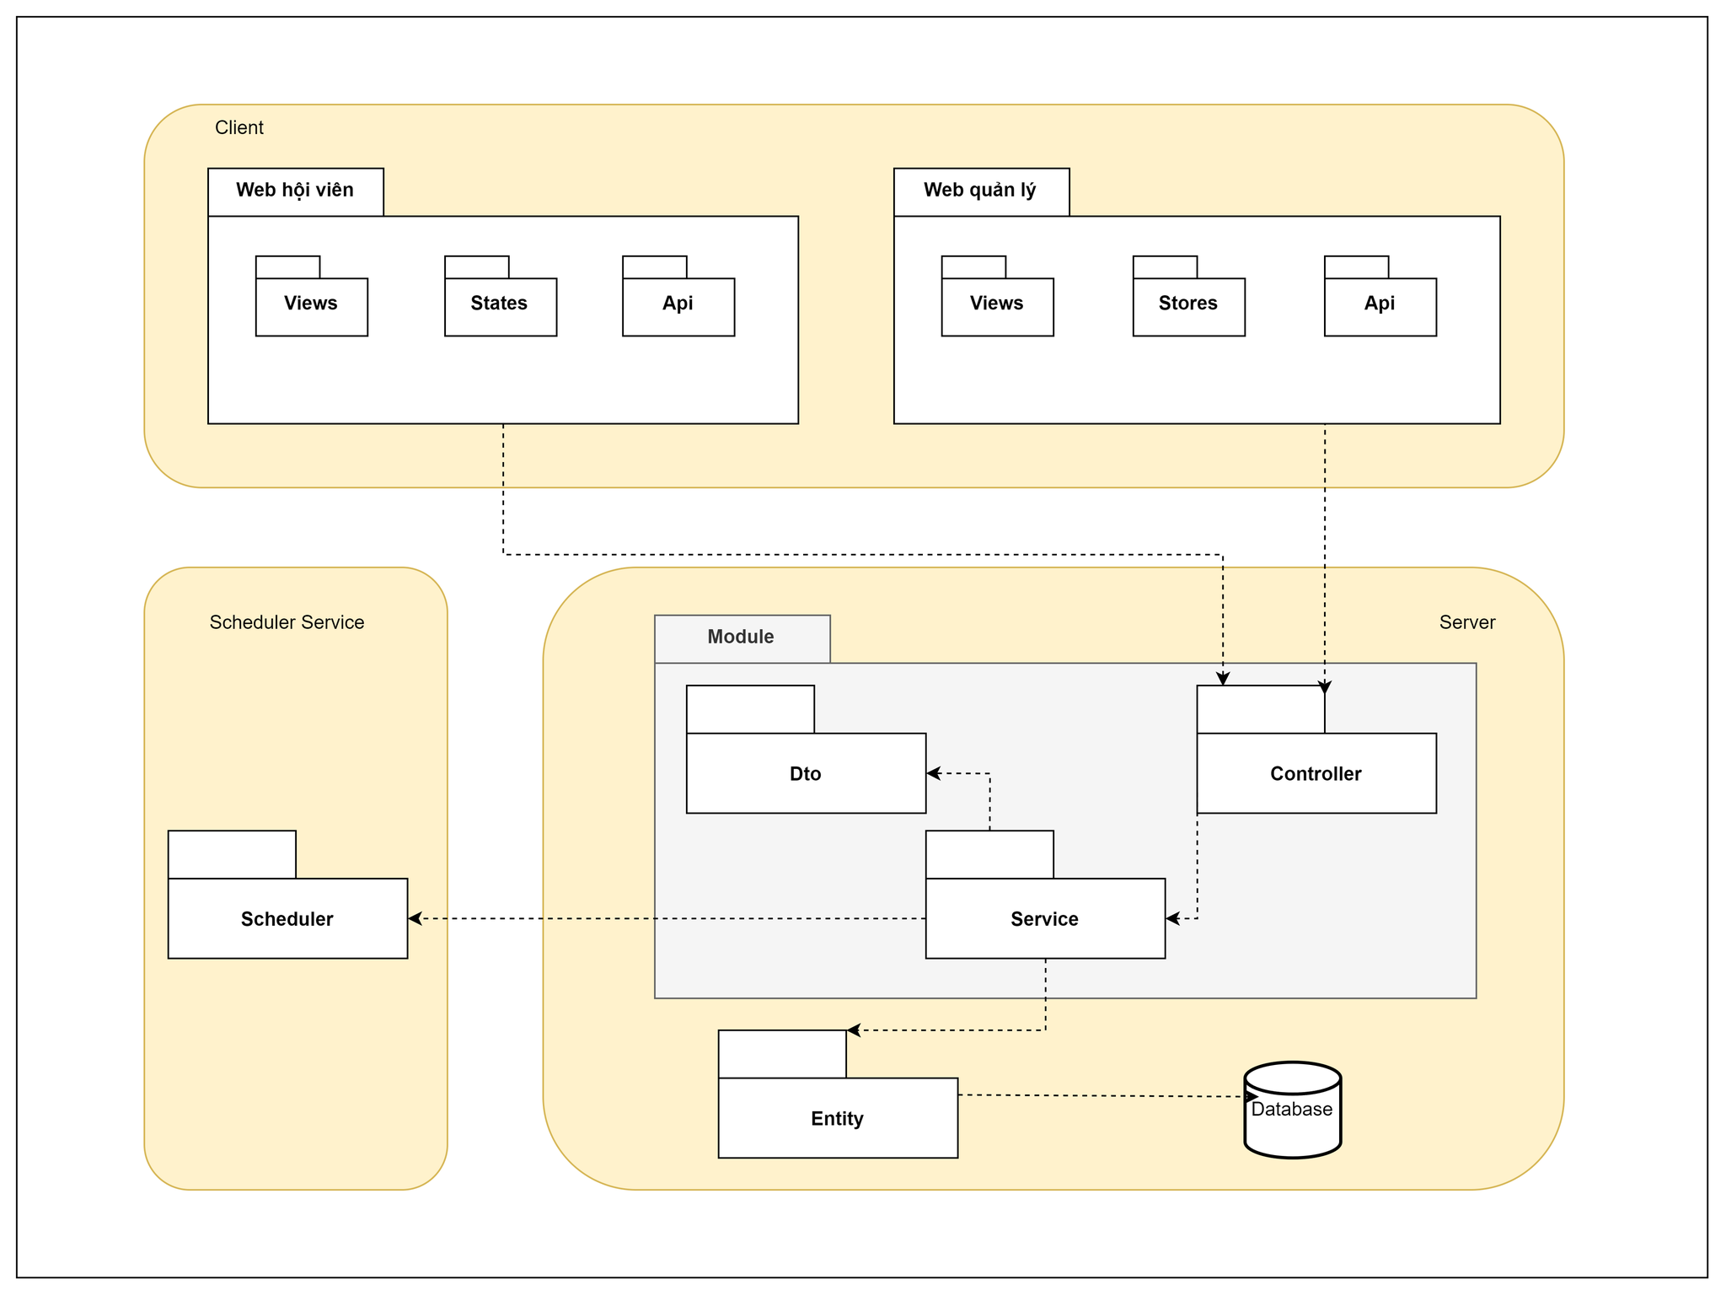
Kiến trúc hệ thống
Hệ thống bao gồm 2 website sử dụng chung 1 server và 1 service để lập lịch

Slide 16
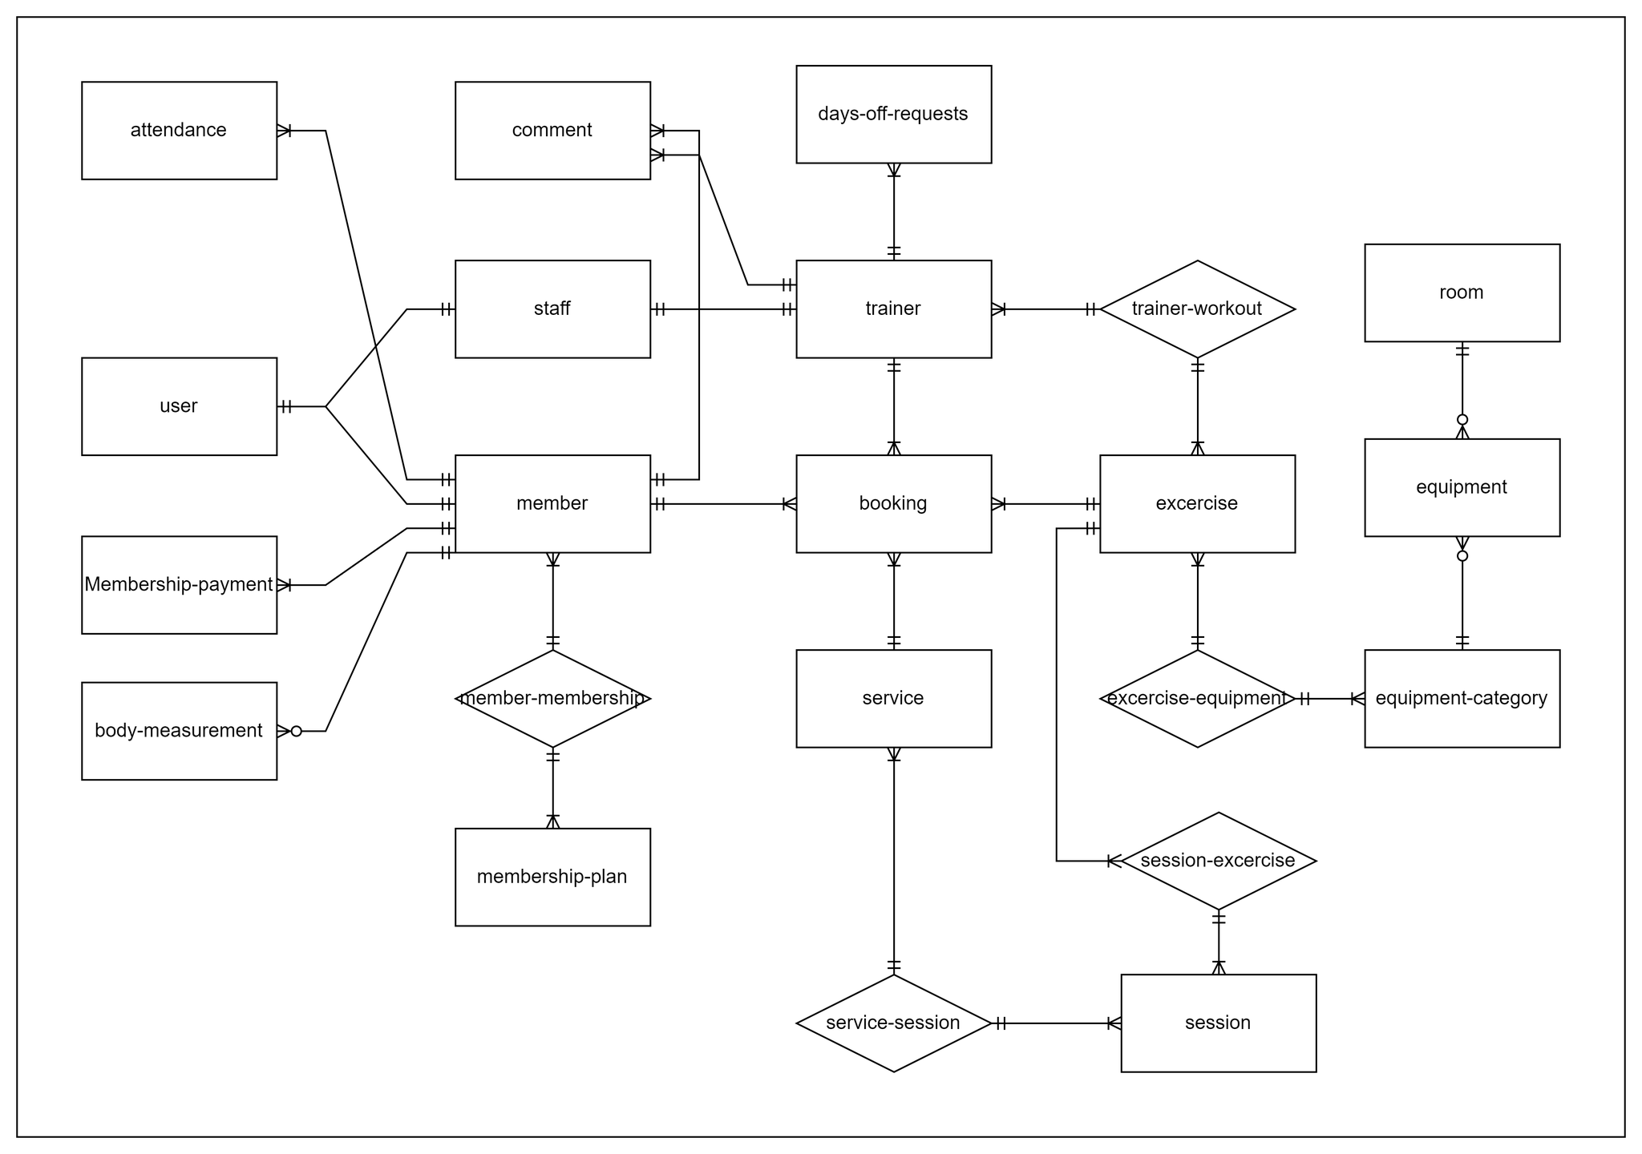
Thiết kế cơ sở dữ liệu

Slide 17
3. Đóng góp nổi bật

Slide 18
Phân bổ lịch làm việc
Xác định các tham số bài toán
Xác định các ràng buộc
Xác định hàm mục tiêu cần tối ưu
Giải bài toán quy hoạch tuyến tính
Hiển thị kết quả
Chỉnh sửa thủ công
Các bước xây dựng hệ thống phân bổ lịch làm việc

Slide 19
Phân bổ lịch làm việc
Xác định các tham số bài toán
Xác định các ràng buộc
Xác định hàm mục tiêu cần tối ưu
Giải bài toán quy hoạch tuyến tính
Hiển thị kết quả
Chỉnh sửa thủ công
Các bước xây dựng hệ thống phân bổ lịch làm việc
Xác định các biến số
Các tham số bao gồm:
Tập huấn luyện viên
Tập các yêu cầu từ hội viên
Tập các loại bài tập
Tập ngày làm việc của huấn luyện viên
Tập khả năng giảng dạy các loại bài tập của huấn luyện viên
Tập nguyện vọng của hội viên

Slide 20
Phân bổ lịch làm việc
Xác định các tham số bài toán
Xác định các ràng buộc
Xác định hàm mục tiêu cần tối ưu
Giải bài toán quy hoạch tuyến tính
Hiển thị kết quả
Chỉnh sửa thủ công
Các bước xây dựng hệ thống phân bổ lịch làm việc
Các ràng buộc cứng:
Huấn luyện viên không thể dạy 2 yêu cầu cùng một thời điểm
Huấn luyện viên chỉ dạy được các bài tập trong chuyên môn
Tất cả các yêu cầu từ hội viên phải có 1 huấn luyện viên
Các ràng buộc mềm:
Huấn luyện viên nên được phân công cho các yêu cầu phù hợp với lịch làm việc của họ
Huấn luyện viên nên được phân công cho các yêu cầu mà hội viên đã chỉ định họ, nếu có
Xác định các ràng buộc

Slide 21
Phân bổ lịch làm việc
Xác định các tham số bài toán
Xác định các ràng buộc
Xác định hàm mục tiêu cần tối ưu
Giải bài toán quy hoạch tuyến tính
Hiển thị kết quả
Chỉnh sửa thủ công
Các bước xây dựng hệ thống phân bổ lịch làm việc
Xác định hàm mục tiêu cần tối ưu
Hàm mục tiêu:
Tối thiểu hóa các ràng buộc mềm

Slide 22
Phân bổ lịch làm việc
Xác định các tham số bài toán
Xác định các ràng buộc
Xác định hàm mục tiêu cần tối ưu
Giải bài toán quy hoạch tuyến tính
Hiển thị kết quả
Chỉnh sửa thủ công
Các bước xây dựng hệ thống phân bổ lịch làm việc
Giải bài toán quy hoạch tuyến tính
Sử dụng bộ giải CBC (Coin-or branch and cut) của Pulp để giải quyết bài toán Quy hoạch tuyến tính

Slide 23
4. Kết quả đạt được

Slide 24
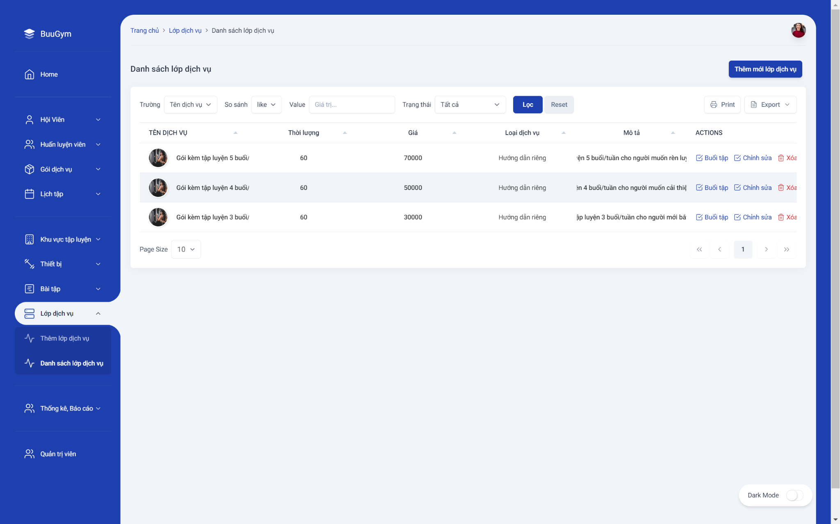
Giao diện một số chức năng
Các dịch vụ

Slide 25
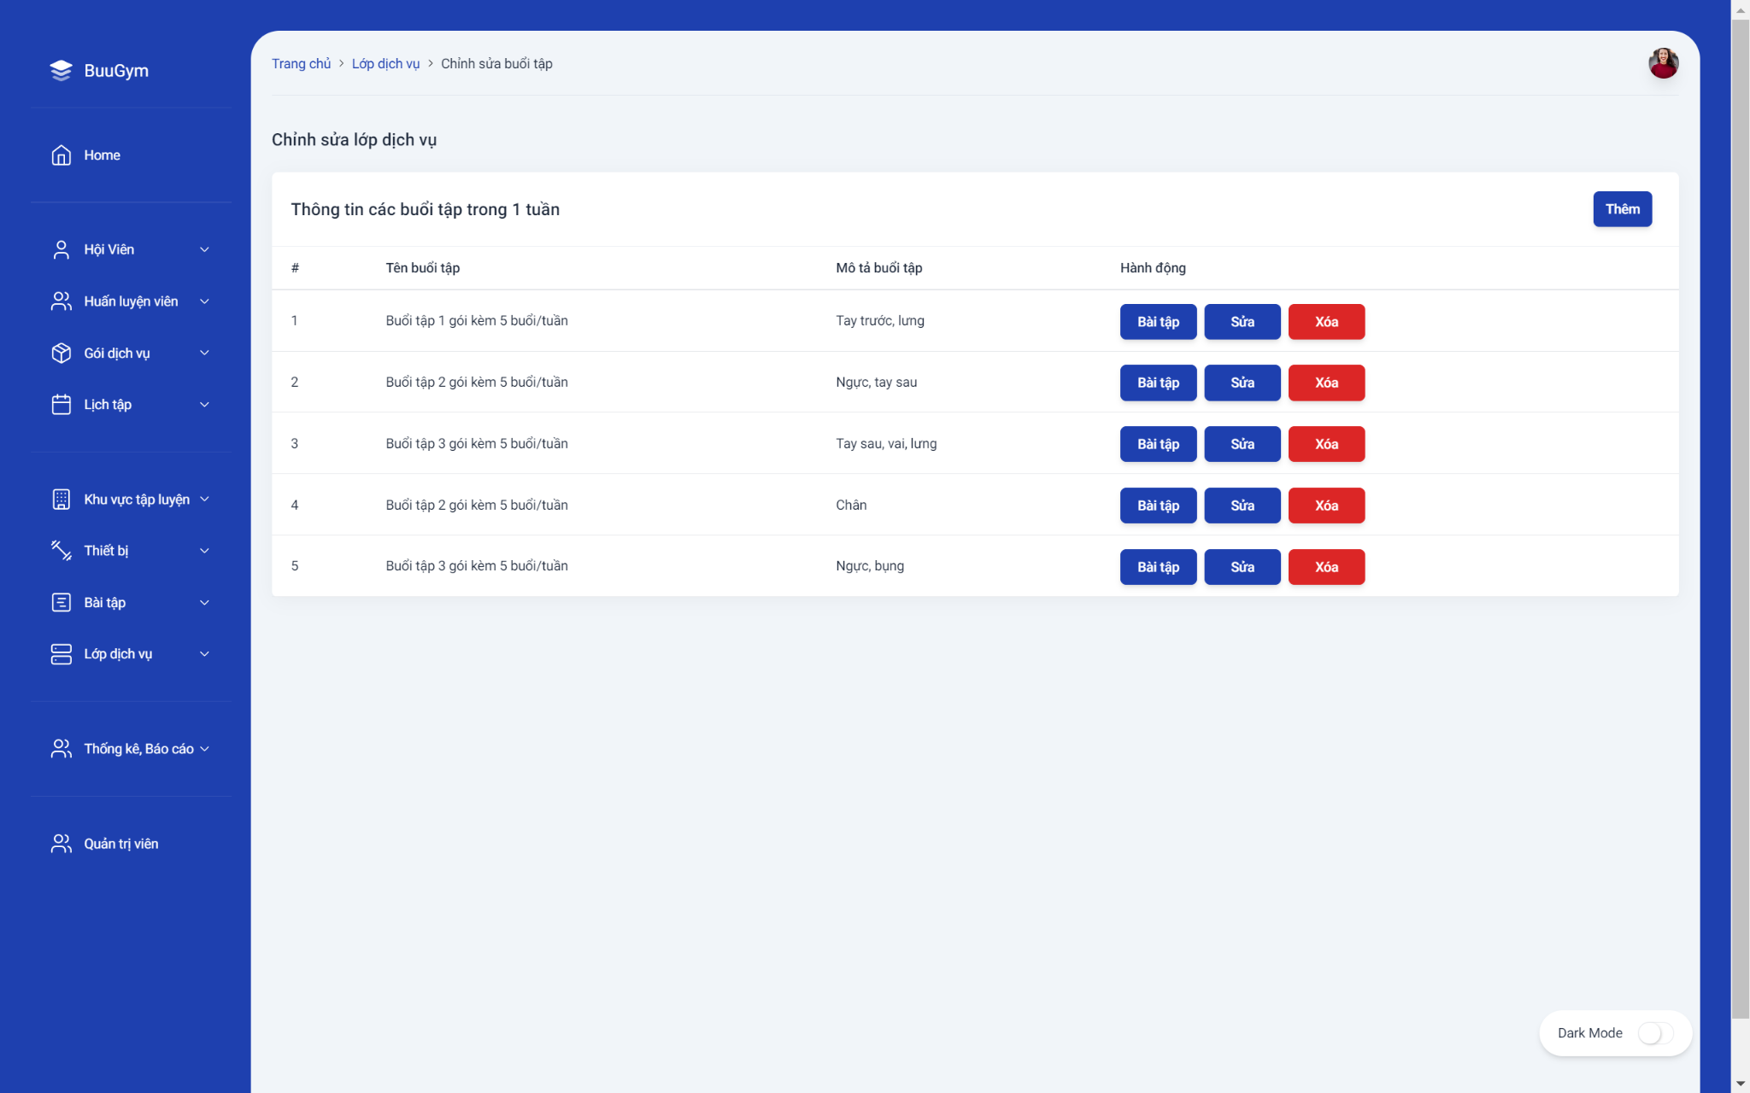
Giao diện một số chức năng
Các buổi tập trong dịch vụ

Slide 26
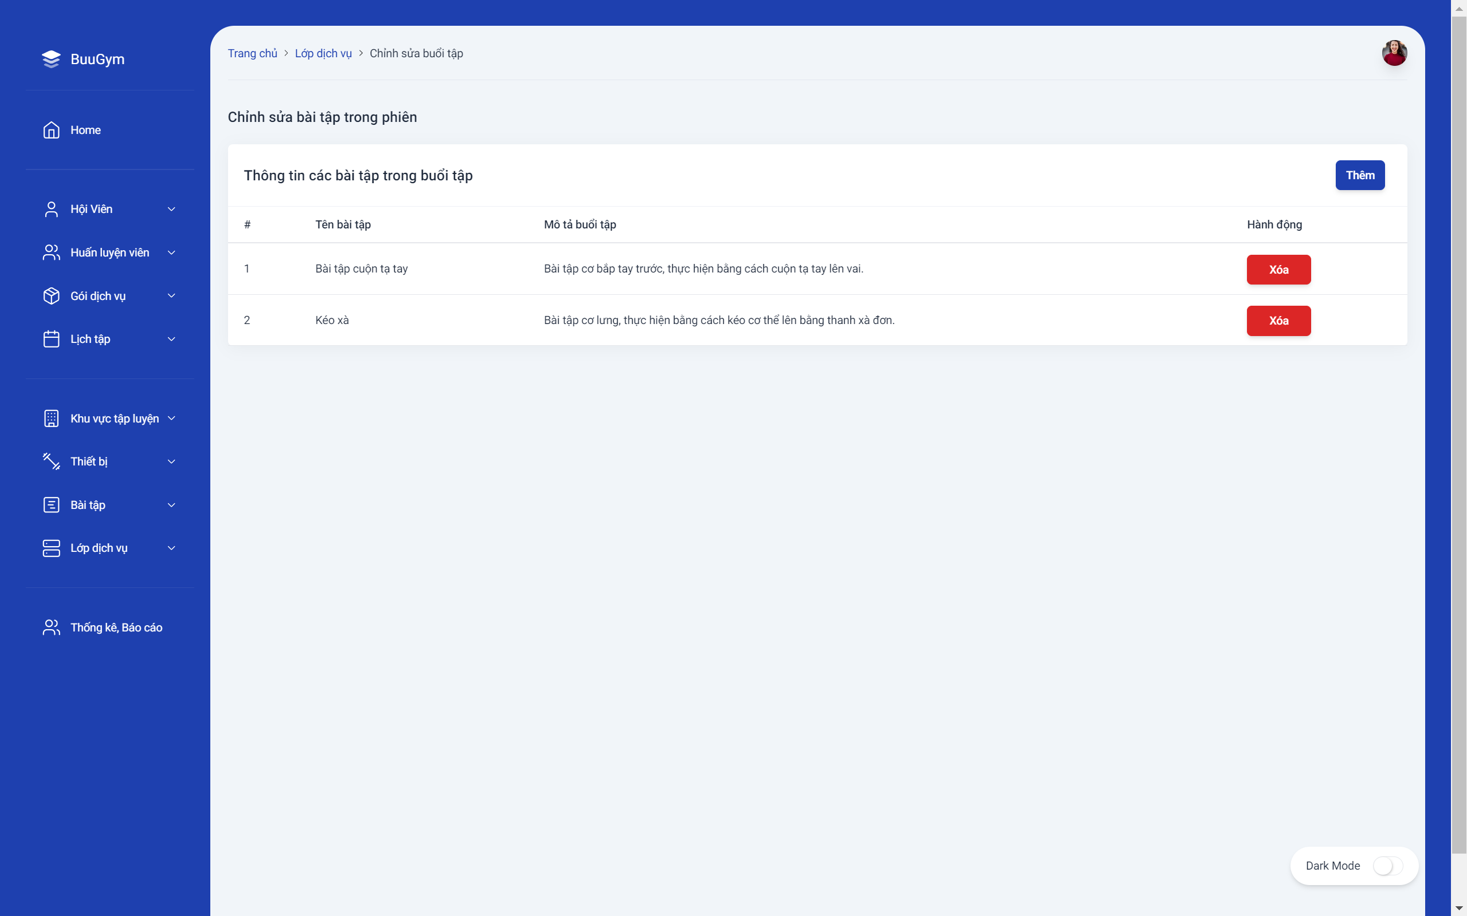
Giao diện một số chức năng
Các bài tập trong buổi tập

Slide 27
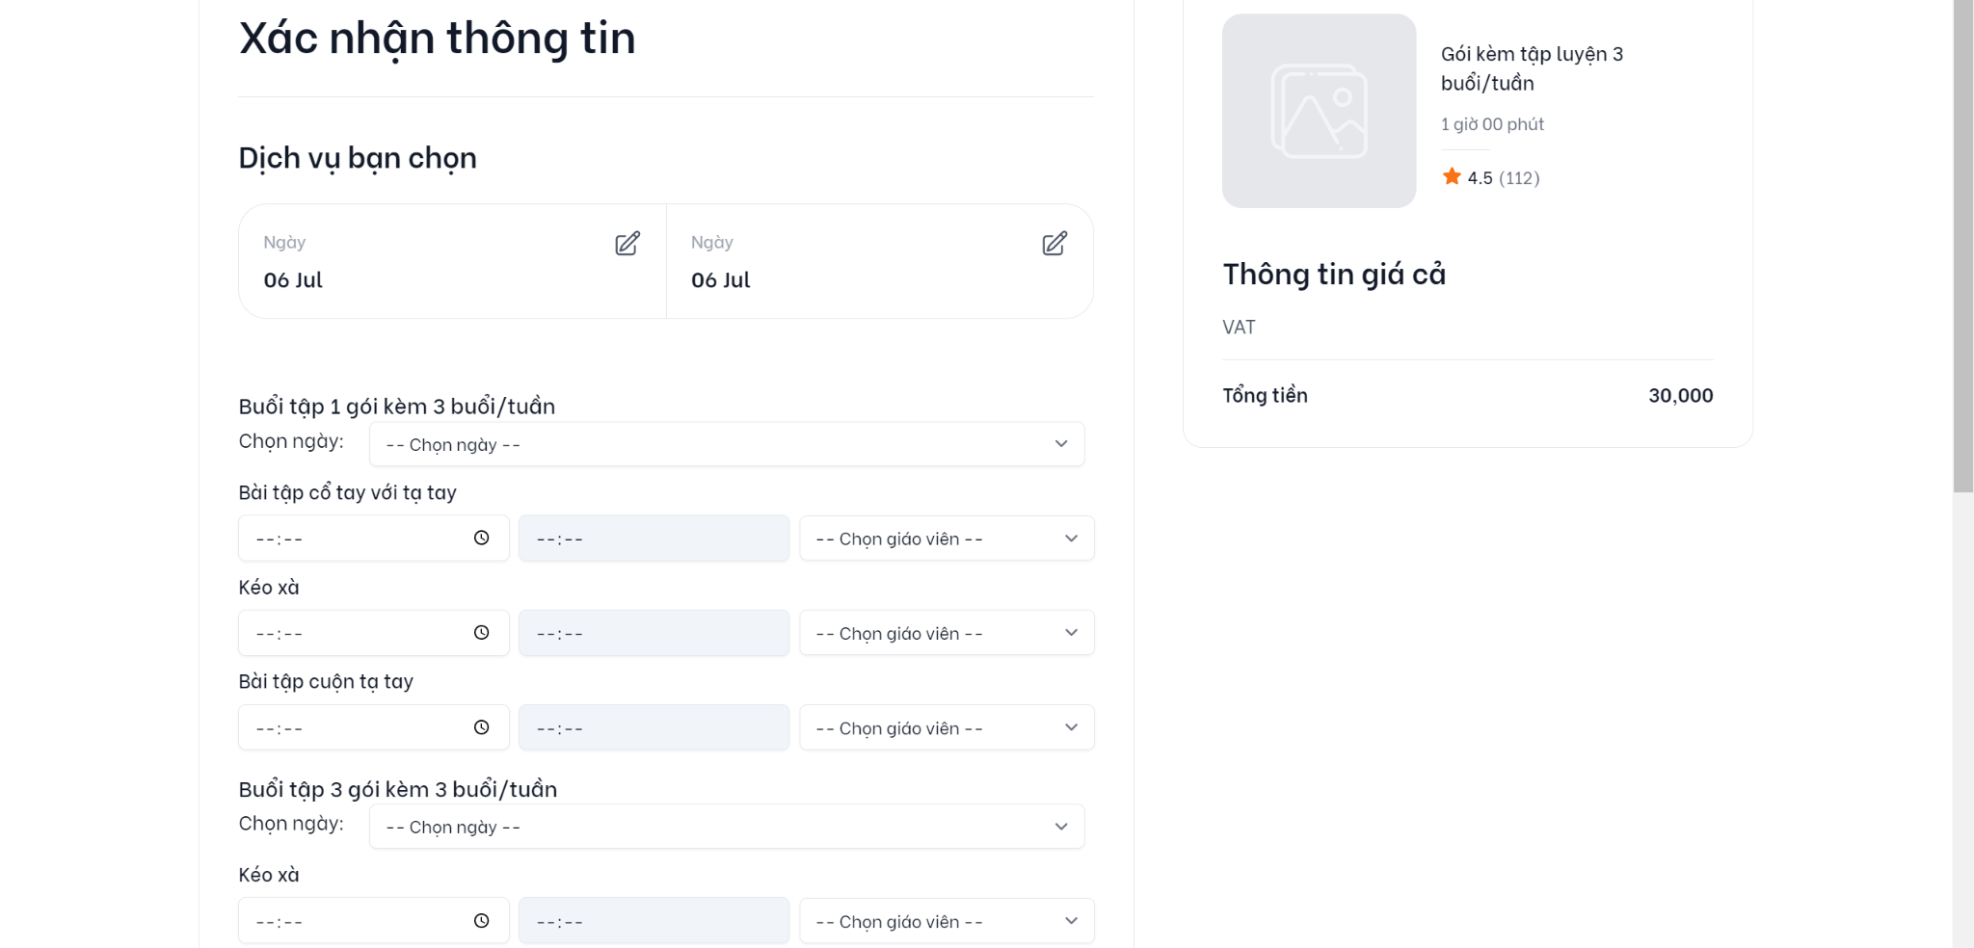
Giao diện một số chức năng
Trang đặt lịch theo khung chương trình

Slide 28
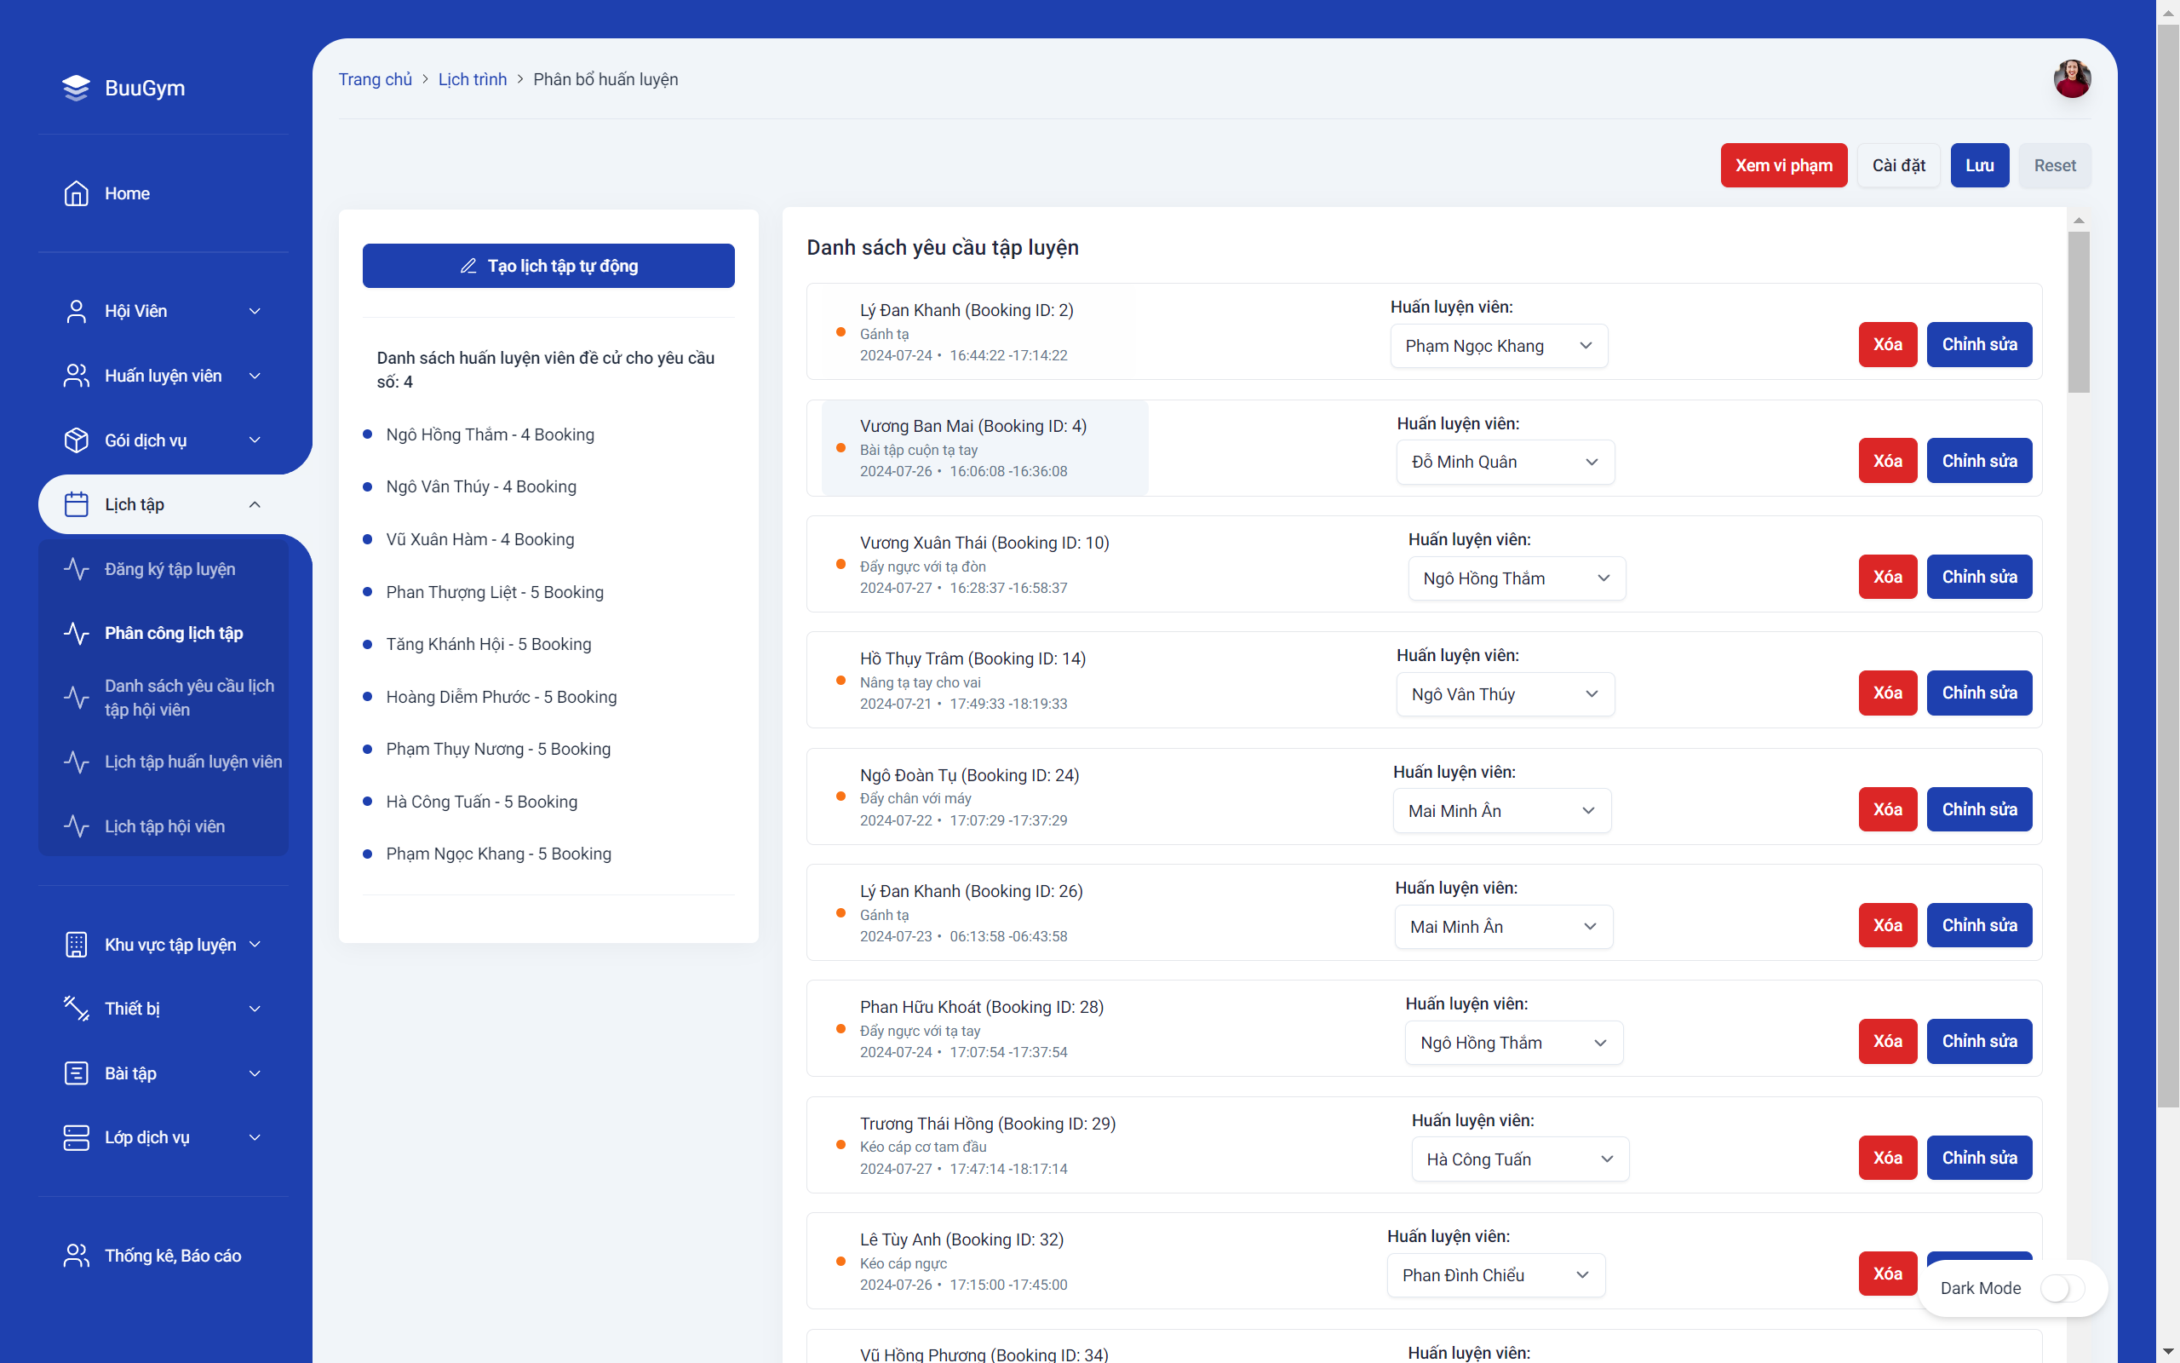
Giao diện một số chức năng
Giao diện phân công công việc

Slide 29
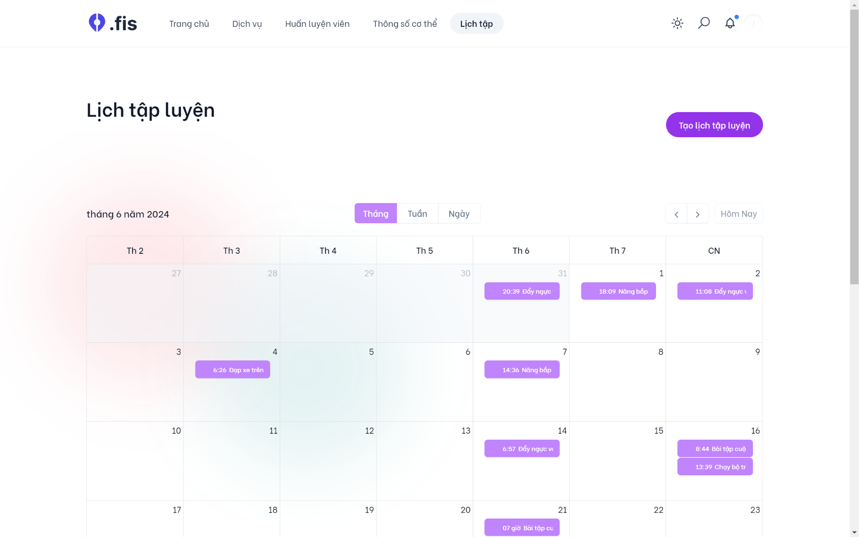
Giao diện một số chức năng
Giao diện lịch tập ( Người dùng )

Slide 30
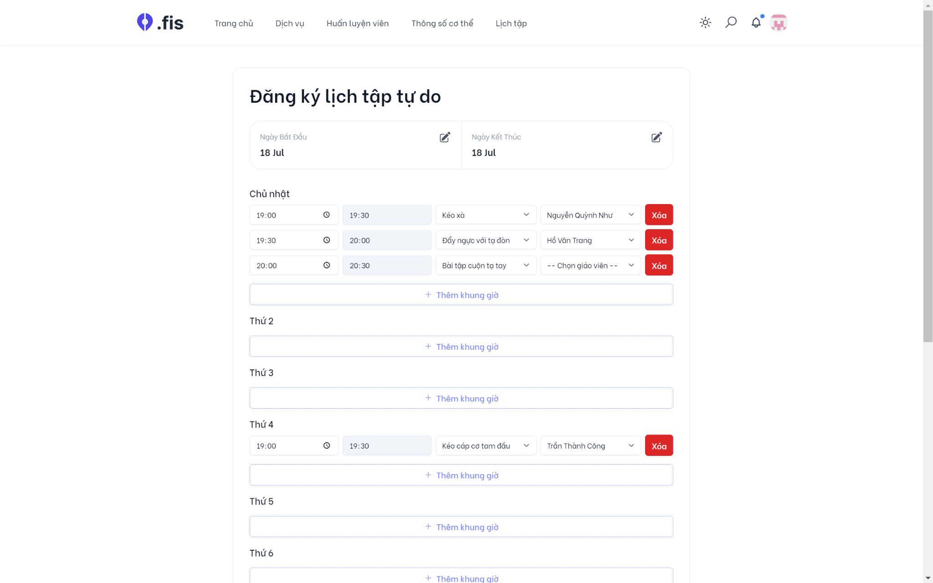
Giao diện một số chức năng
Giao diện đăng ký tự do

Slide 31
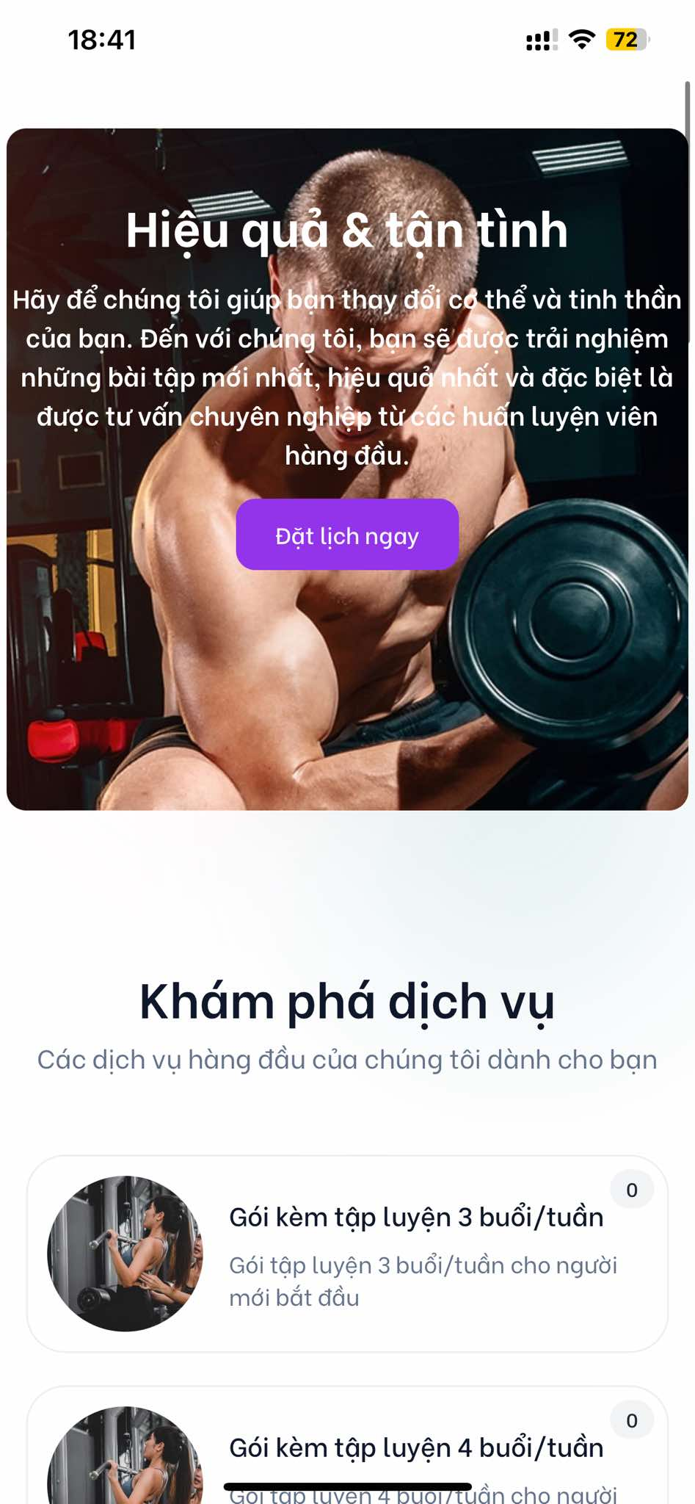
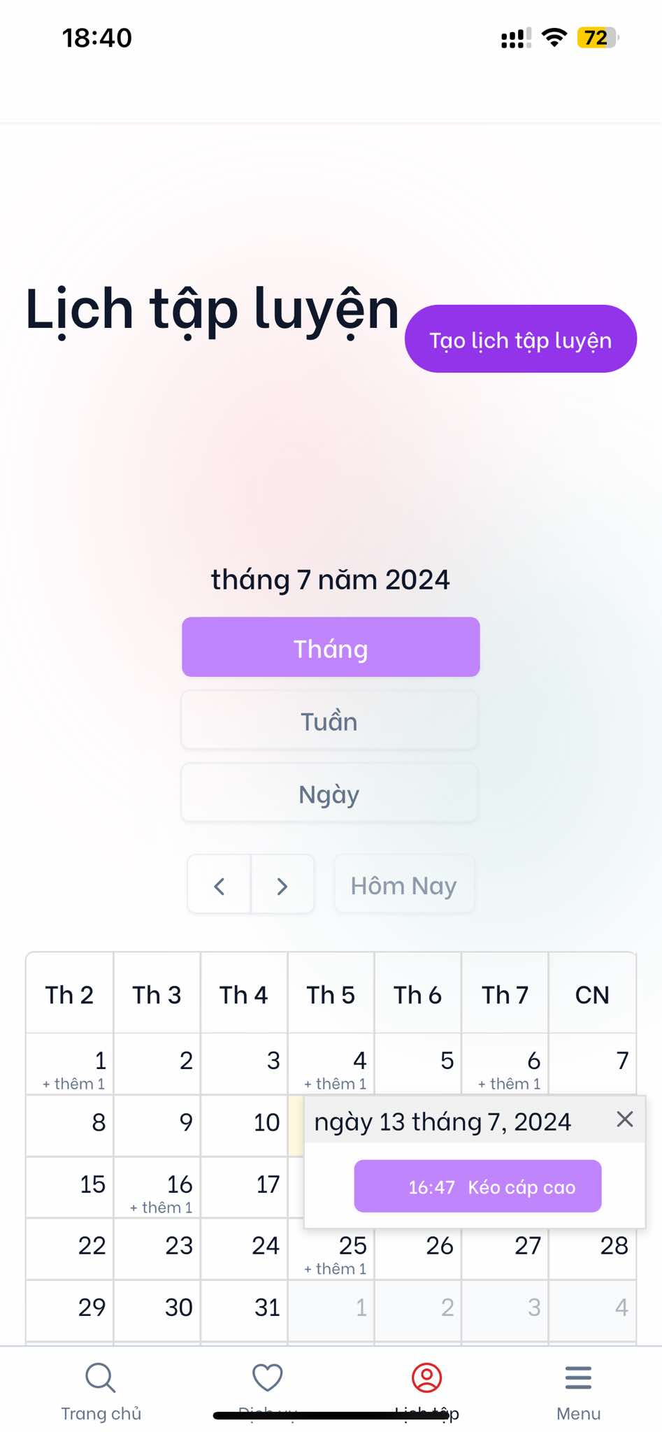
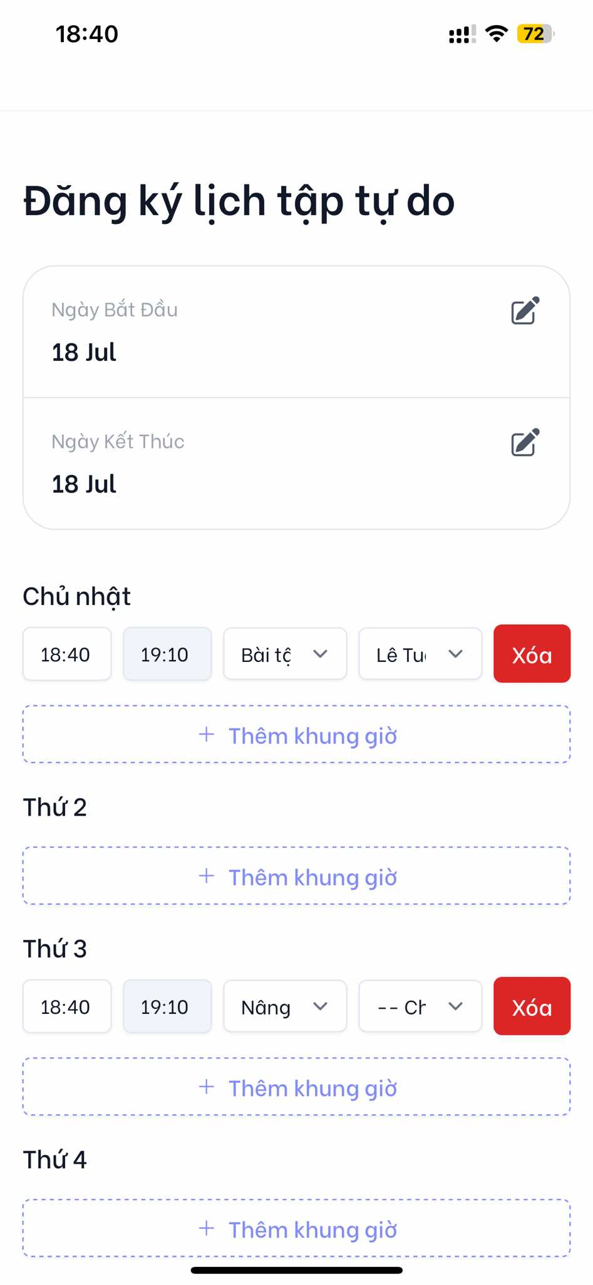
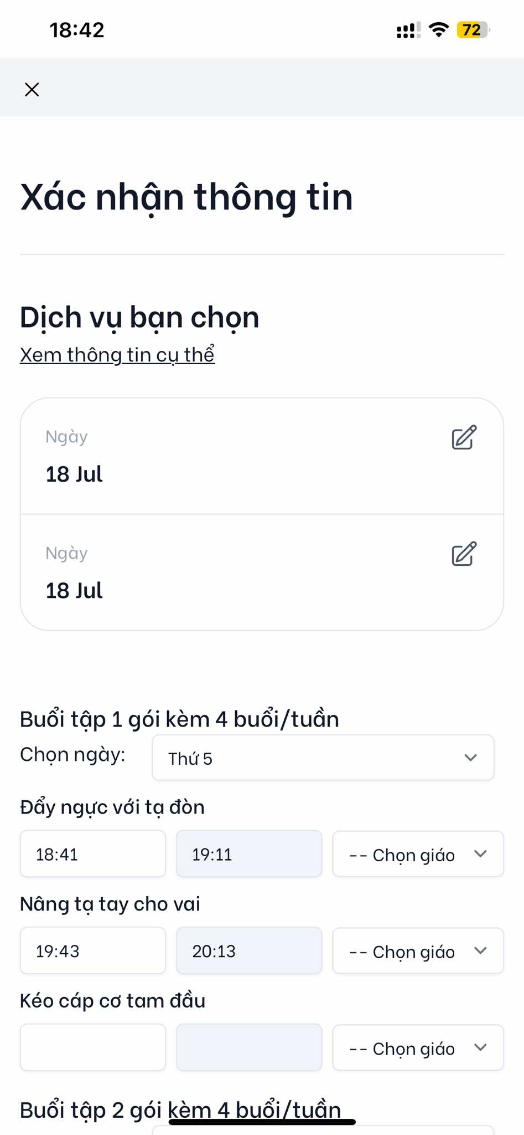
Giao diện một số chức năng
Phiên bản mobile

Slide 32
6. KẾT LUẬN VÀ HƯỚNG PHÁT TRIỂN

Slide 33
Kết luận
Đồ án đã đáp ứng được các yêu cầu với phạm vi đã xác định tại bước phân tích: Xây dựng một hệ thống với các chức năng giúp hỗ trợ quản lý phòng gym và đặt lịch tập online
Cho phép khách hàng tạo lịch tập tự do và tạo lịch tập theo khung chương trình
Cho phép quản trị viên phân bổ huấn luyện viên cho các yêu cầu
Quản lý các thông tin về hội viên, huấn luyện viên, thiết bị, bài tập, chương trình
Phát triển trên cả mobile và website

Slide 34
Hướng phát triển
Mở rộng thêm các loại dịch vụ như lớp học, yoga, dance, và cả dịch vụ mua bán vật phẩm phòng gym
Tích hợp thuật toán dự đoán dựa trên lịch sử tham gia của hội viên

Slide 35
THANK YOU !

